Slide 1
Présentation de l’épreuve de CEJM

Slide 2
SOMMAIRE
1. Rappel CEJM?  objectif et rôle
2.Le programme de 1ère et 2ème année
3. L’épreuve de CEJM sujet 2025
4.Stratégies de travail conseillées

Slide 3
1.Qu’est-ce que la CEJM au fond?
L’objectif de la CEJM
CEJM ou Culture économique, juridique et managériale vise à lier les trois matières ( économie-droit-management ) autour de problématique structurantes de l’étude des entreprises.
Il vise aussi à développer des compétences méthodologiques propres à chaque matière:
En Economie: l’exploitation des graphiques et des données quantitatives u service de l’analyse économique
En Droit : le syllogisme ( raisonnement logique)
En Management: l’analyse organisationnelle et stratégique des entreprises

Slide 4
Le rôle de la CEJM
Les titulaires du BTS évoluent désormais dans une organisation en interaction avec un environnement complexe ( accélération des technologies, transformation des modes de consommation, mondialisation).
Il devient donc nécessaire de comprendre les incidences de l’environnement sur les décisions des entreprises
La discipline CEJM vise donc à ’intégrer une culture, un vocabulaire, des concepts permettant de mieux comprendre cet environnement

Slide 5
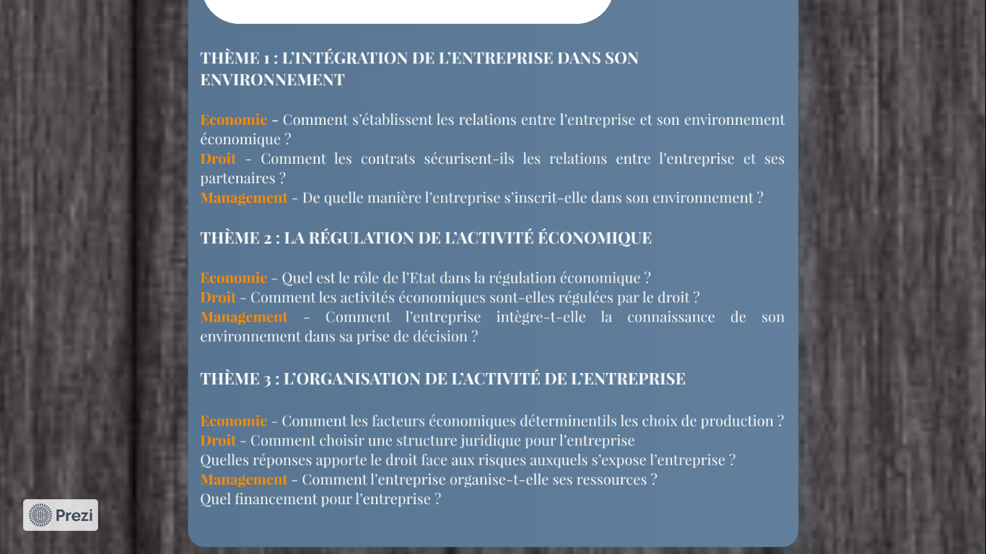
1.Le programme de 1ère et 2ème année
Le programme de 1ère année

Slide 6
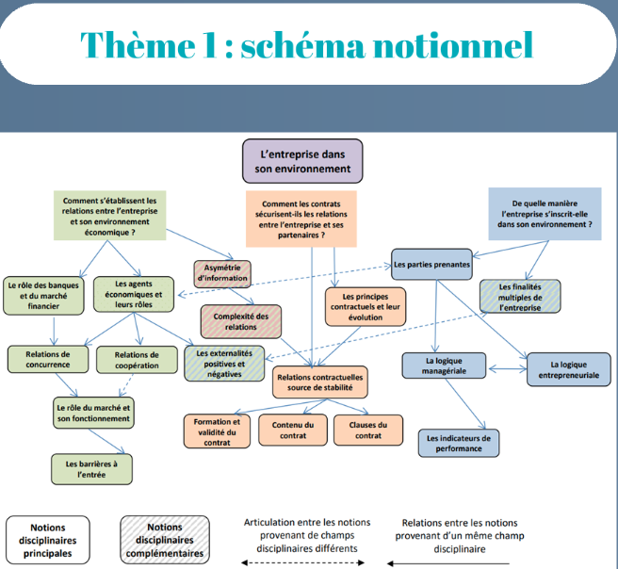

Slide 7
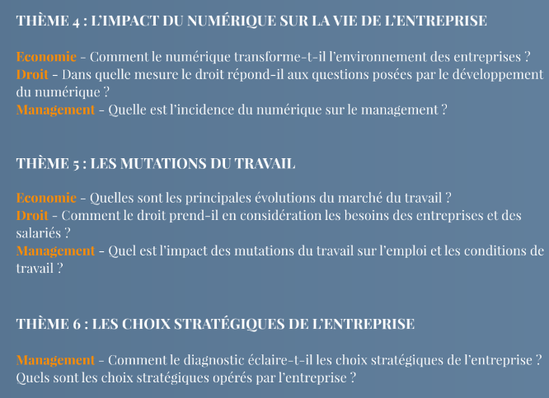
Le programme de 2ère année

Slide 8
3.L’épreuve de CEJM ( U3)
Epreuve écrite 4 heures Coeff 03
Epreuve: Etude de cas écrite
Durée de l’épreuve: 4 heures
Thème: Problème rencontré dans une entreprise
Objectif: solutionner les problèmes que l’entreprise rencontre et être en mesure d’apporter des arguments
Document d’épreuve:
Présentation d’une situation contextualisée d’entreprise contenant des problématiques économiques, juridiques et managériales
Une base documentaire ( annexes) sur les 3 champs
Série de questions

Slide 9
3.L’épreuve de CEJM ( U3)
EXEMPLE
 https://crcom.ac-versailles.fr/IMG/pdf/25cejm_sujet.pdf

Slide 10
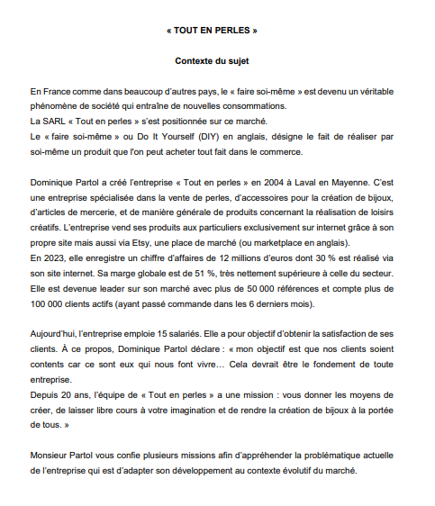
Situation contextualisée d’une entreprise
Votre position générale

Slide 11
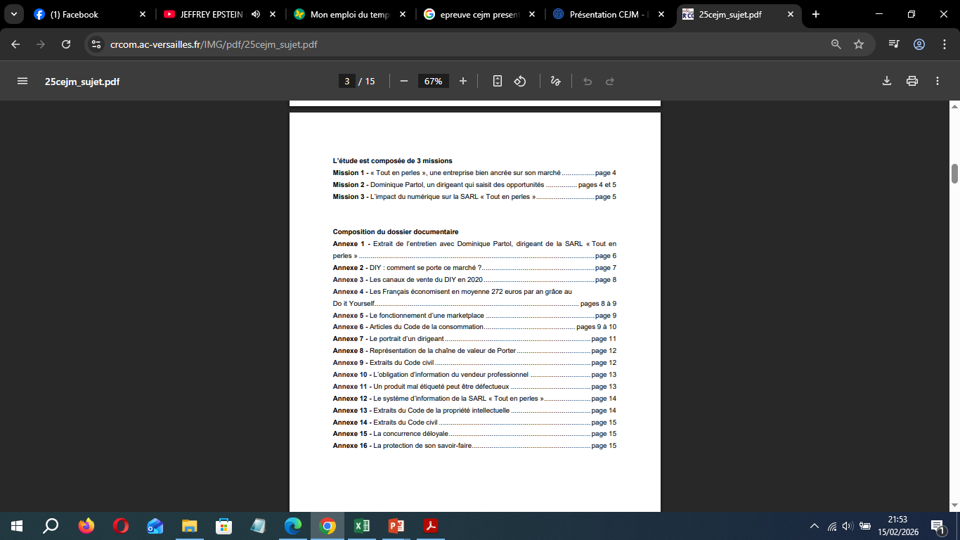
Découpage des questions et réponses par dossier
Dossier dominé par 1 discipline
Documents permettant de répondre avec précision aux questions

Slide 12
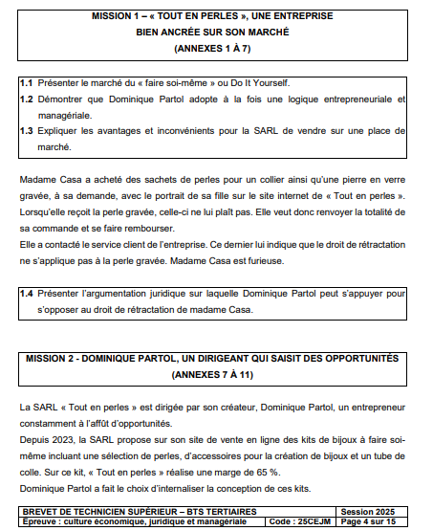
Missions et questions
Présentation des réponses par dossier dans l’ordre
Complément d’informations permettant d’exécuter une consigne précise

Slide 13
